Slide 1
Fundamentos de Python

Slide 2
Agenda
Acerca de Python
Entornos de Desarrollo
Variables y Tipos de Datos
Operadores Aritméticos y Relacionales
Conversión entre tipos de datos
Funciones Integradas (Built-in Functions)
Ayuda
Manejo de Strings
Manejo de Listas
Manejo de Tuplas
Funciones de Usuario
Conjuntos en Python

Slide 3
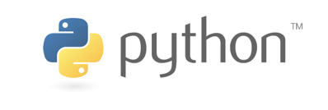
Acerca de Python
Es un lenguaje de programación de propósito general poderoso y flexible.
Es sencillo y fácil de aprender.
Es un lenguaje de alto nivel.
Permite procesar todo tipo de estructuras de datos, tanto numericos como de texto.
Fue creado a principios de los noventa por Guido Van Rossum.
Es software libre.
Está implementado en todas las plataformas.
Archivos fuente extensión .py .ipynb
Más información: https://www.python.org/

Slide 4
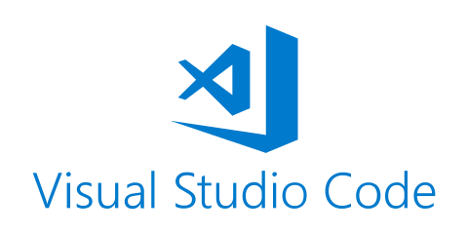

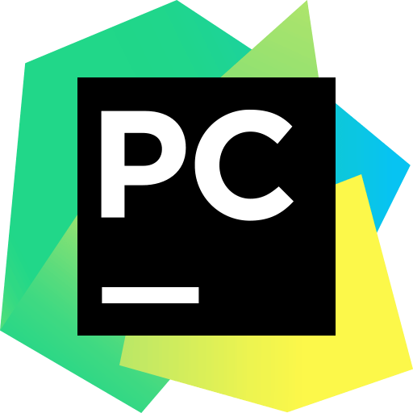



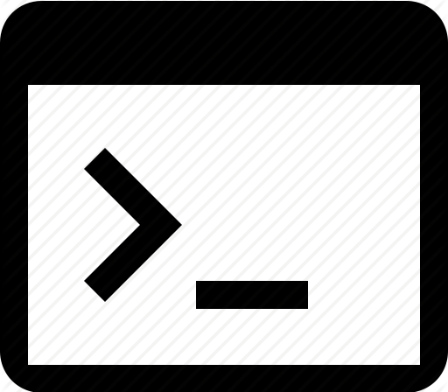
Para empezar:
Integrated Development Environment (IDE)
IPython notebook (Interactive Python)
IPython Shell

Slide 5
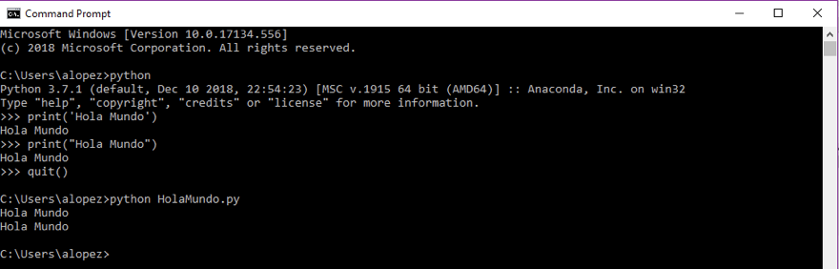
Python Shell

Slide 6
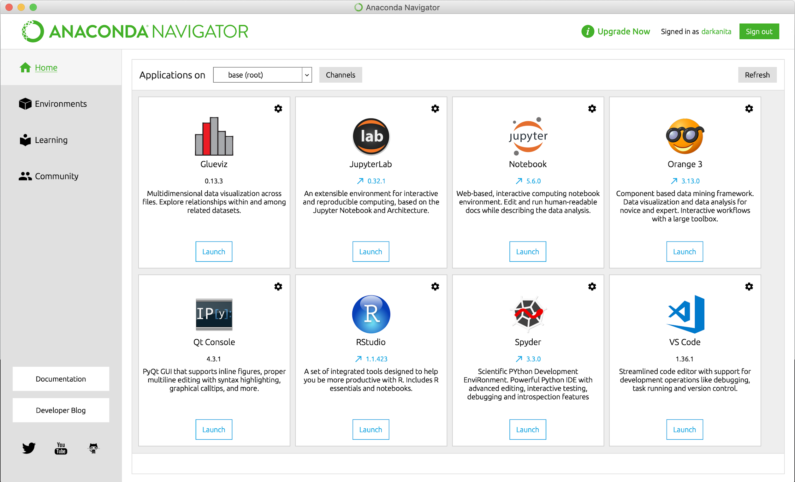
Anaconda

Slide 7
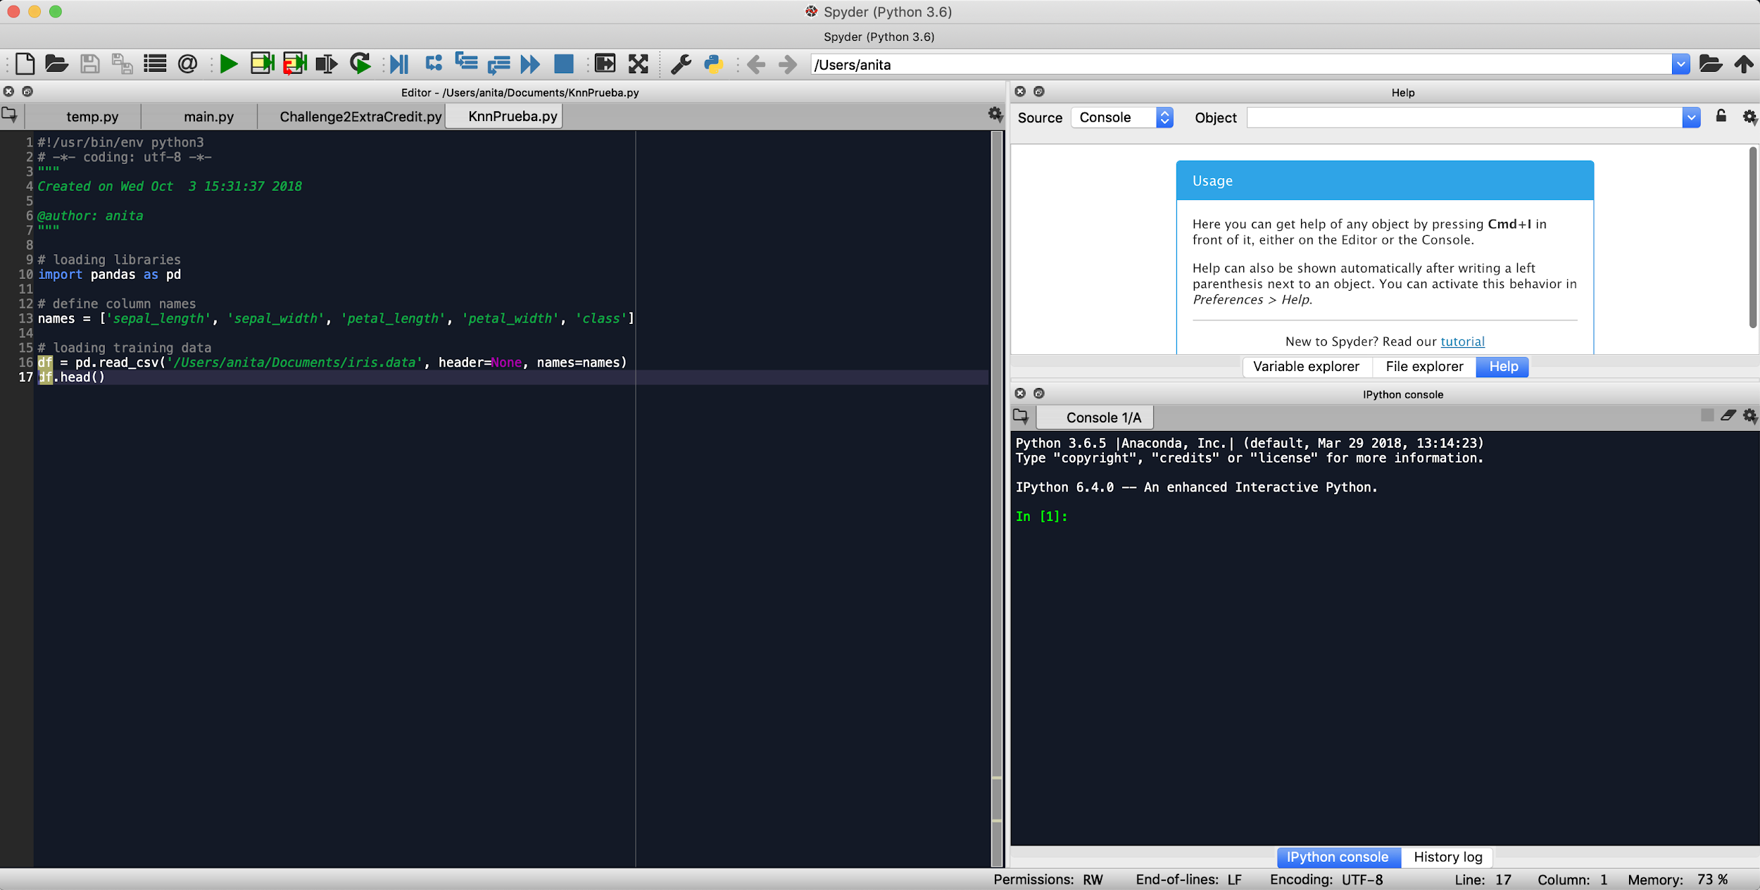
Spyder

Slide 8
Empecemos
Fundamentos de Python Parte 1.ipynb
Fundamentos de Python Parte 2.ipynb

